Slide 1

TIẾNG VIỆT 4
Tập 1
Tuần 11
Bài đọc 4: Theo đuổi ước mơ

Slide 2


Ấn để đến trang sách

Slide 3

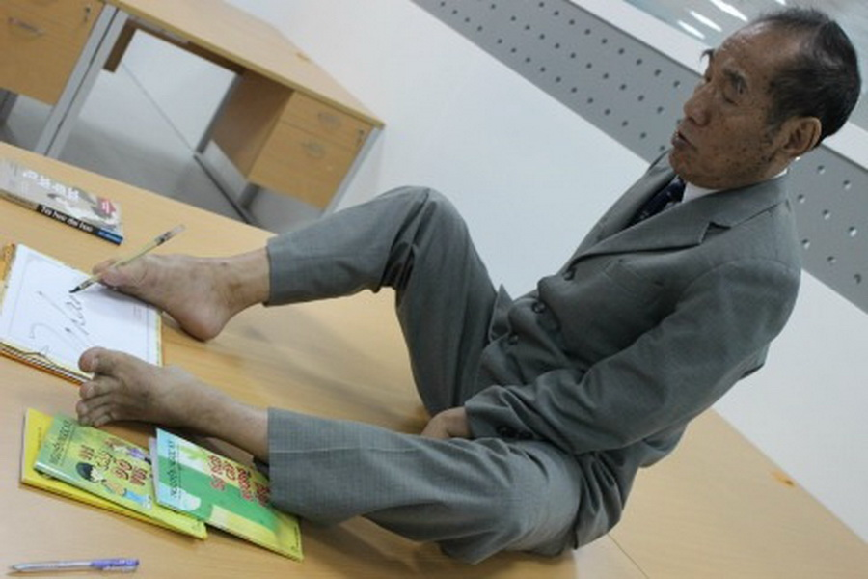
Em đoán bức ảnh chụp ai?

Slide 4

Ấn để đến trang sách

Slide 5

Lưu ý
Giọng đọc
Giải nghĩa
- Trang trọng, cảm hứng ca ngợi, khâm phục.
- Ngắt nghỉ ở những câu dài.
Kết hợp giải nghĩa từ ngữ khó và những từ ngữ khác. (Ca-tơ–rin, NASA, phi hành gia,...)

Slide 6

NASA
Tên viết tắt của cơ quan Hàng không và Vũ trụ Hoa Kỳ hay Cơ quan Hàng không và Không gian Hoa Kỳ.

Slide 7
Thảo luận nhóm đôi
Câu 1. Thuở nhỏ, Ca-tơ-rin mơ ước điều gì?
Câu 2. Bà kiên trì thực hiện ước mơ của mình như thế nào?
Câu 3. Ca-tơ-rin đã đóng góp vào thành công của các chuyến bay lên Mặt Trăng như thế nào?
Câu 4. Qua thông điệp mà Ca-tơ-rin gửi tới các em học sinh, em hiểu được điều gì về bà?
Câu 5. Em có suy nghĩ gì về thông điệp của bà Ca-tơ-rin?

Slide 8
PHỎNG VẤN
Mỗi nhóm cử một đại diện tham gia.
Đại diện nhóm 1 đóng vai phóng viên, phỏng vấn chuyên gia đại diện nhóm 2, nhóm 2 trả lời và sau đó đổi vai.
Phóng viên: Hỏi
Chuyên gia: Trả lời

Slide 9


PHỎNG VẤN
Câu 1:
Thuở nhỏ, Ca-tơ-rin mơ ước điều gì?
Thuở nhỏ, Ca-tơ-rin mơ ước tính được cách lên Mặt Trăng.

Slide 10
PHỎNG VẤN
Câu 2:
Bà kiên trì thực hiện ước mơ của mình như thế nào?
Bà say mê, miệt mài học và có thể giải được những bài toán vô cùng hóc búa. Năm 34 tuổi, bà nộp đơn làm nhân viên của NASA. Sau 2 lần nộp đơn, bà trở thành thành viên trong dự án không gian của NASA.

Slide 11
PHỎNG VẤN
Câu 3:
Ca-tơ-rin đã đóng góp vào thành công của các chuyến bay lên Mặt Trăng như thế nào?
Bà đã sử dụng toán học để tìm ra các con đường cho tàu vũ trụ quay quanh Trái Đất và hạ cánh trên Mặt Trăng. Những tính toán hoàn hảo của Ca-tơ-rin đã góp phần đưa các phi hành gia lên Mặt Trăng rồi quay trở lại Trái Đất an toàn.

Slide 12
PHỎNG VẤN
Câu 4:
Qua thông điệp mà Ca-tơ-rin gửi tới các em học sinh, bạn hiểu được điều gì về bà?
Thông điệp của Ca-tơ-rin cho thấy bà là người không bao giờ từ bỏ ước mơ của mình. Với sự kiên trì, bà đã biến ước mơ thành hiện thực.
Bà là người truyền cảm hứng tích cực cho thế hệ trẻ.

Slide 13
Câu 5:
Em có suy nghĩ gì về thông điệp của bà Ca-tơ-rin?

Slide 14
Qua bài đọc, em hiểu ý nghĩa câu chuyện nói về điều gì?
Câu chuyện khuyên chúng ta kiên trì thực hiện ước mơ, đừng bao giờ từ bỏ giấc mơ của mình.

Slide 15

Ấn để đến trang sách

Slide 16

Để thể hiện nội dung câu chuyện, các em cần đọc với giọng như thế nào?
Giọng đọc vui tươi, cảm hứng ca ngợi, khâm phục.

Slide 17
Đọc đoạn văn mẫu
Ca-tơ-rin / là một cô bé cực kì thích đếm.// Cô đếm số bước chân đi trên đường.// Cô đếm số đĩa bát khi rửa.// Và khi nhìn lên bầu trời,/ Ca-tơ-rin luôn tự hỏi:// “Cần bao nhiêu bước để có thể lên được Mặt Trăng?”.// Cô nhủ thầm:// “Nhất định sẽ có ngày/ mình tính được cách lên Mặt Trăng,/ nhất định như vậy!”.

Slide 18

Ấn để đến trang sách

Slide 19

Tìm đọc những bài viết về chủ điểm
Ước mơ của em
Chuẩn bị cho bài
Luyện tập về động từ

Slide 20


Slide 21



Để kết nối cộng đồng giáo viên và nhận thêm nhiều tài liệu giảng dạy,
mời quý thầy cô tham gia Group Facebook
theo đường link:
Hoc10 – Đồng hành cùng giáo viên tiểu học
Hoặc truy cập qua QR code

